Slide 1

Calibration of a sonic nozzle as an example
for quantifying all uncertainties
involved in straight-line regression
——主要内容：最小二乘法的变式分析
小组成员：李逸卓 汤真妍 陆小可
2023年4月11日

Slide 2
目录
1
声纳喷嘴参数的模型建立
contents
2
估计值与不确定度
3
最小二乘法的四大变式
4
结果分析
2

Slide 3
1
求解声纳喷嘴参数的模型建立
3

Slide 4

求解声纳喷嘴参数的模型建立
Re：雷诺数
待求解参数：$β_{0}$和$β_{1}$
Y: 流量系数
总体代换处理
4
Notes:
1. 公式
2. 带求解参数
3. 两个物理量的定义
4. 总体代换(click)

Slide 5
求解声纳喷嘴参数的模型建立
5
Notes:
总体代换
相应的公式形式发生变换：测量X,Y值，然后一元线性回归即可

Slide 6
求解声纳喷嘴参数的模型建立
6
Notes:
选取N个位置，测定N组对应的X, Y值即可
对于M, D：理解为一个常数，有一个固定值，并且其B类不确定度已知，不存在A类不确定度

Slide 7
求解声纳喷嘴参数的模型建立
7
Notes:
选取N个位置，测定N组对应的X, Y值

Slide 8
求解声纳喷嘴参数的模型建立
第一部分总结：
M, D：测一次作为估计值，B类不确定度已知，不存在A类不确定度
Q, ：各获得N个估计值，B类不确定度已知，A类不确定度后面详述
根据上方数据获得N组X, Y的估计值与不确定度，然后进行一元线性回归
8
Notes:
选取N个位置，测定N组对应的X, Y值

Slide 9
2
估计值与不确定度评估
9

Slide 10
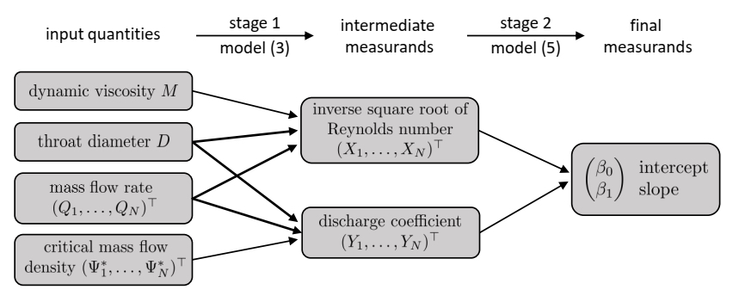
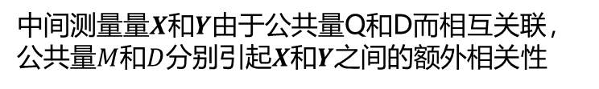
估计值与不确定度
本例中的不确定评估由两个连续的模型组成：
中间测量量$X$和$Y$由于公共量Q和D而相互关联，公共量$M$和$D$分别引起$X$和$Y$之间的额外相关性
10

Slide 11
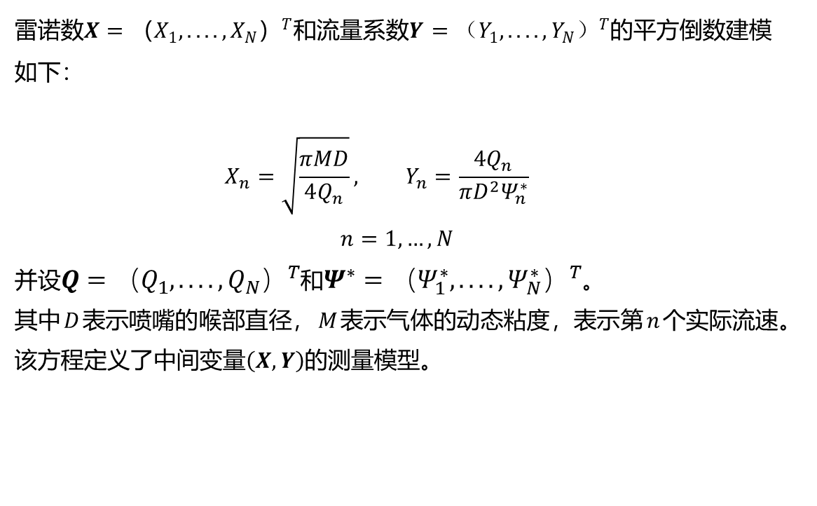
估计值与不确定度
首先描述中间被测量$\left(X,Y\right)$的测量模型及其输入量的特征
雷诺数$X=（X_{1},....,X_{N}）^{T}和流量系数Y=（Y_{1},....,Y_{N}）^{T}$的平方倒数建模如下：
$$X_{n}=\sqrt{\frac{πMD}{4Q_{n}}}, Y_{n}=\frac{4Q_{n}}{πD^{2}Ψ_{n}^{∗}}$$
$$n=1,…,N$$
并设$Q=（Q_{1},....,Q_{N}）^{T}$和$Ψ^{∗}=（Ψ_{1}^{∗},....,Ψ_{N}^{∗}）^{T}$。
其中$D$表示喷嘴的喉部直径，$M$表示气体的动态粘度，表示第$n$个实际流速。
该方程定义了中间变量$\left(X,Y\right)$的测量模型。
11

Slide 12
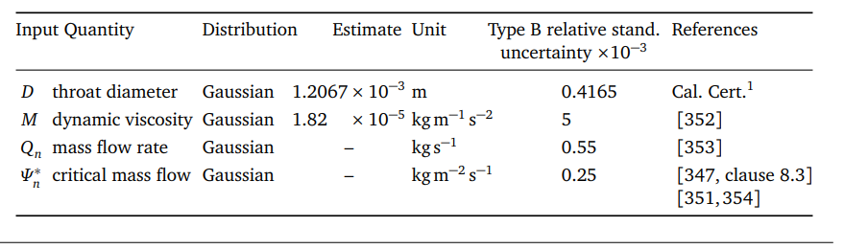

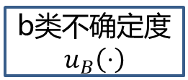
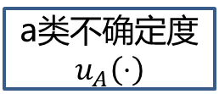
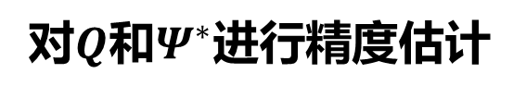
估计值与不确定度
对$Q$和$Ψ^{∗}$进行精度估计
重复测量
a类不确定度$u_{A}\left(⋅\right)$
b类不确定度$u_{B}\left(⋅\right)$
12

Slide 13

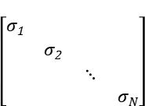
估计值与不确定度
蒙特卡罗方法（Monte Carlo method），也称统计模拟方法 理论基础是大数定律。大数定律是描述相当多次数重复试验的结果的定律，在大数定理的保证下：利用事件发生的频率作为事件发生的概率的近似值。
13

Slide 14
3
最小二乘法的四大变式
14

Slide 15
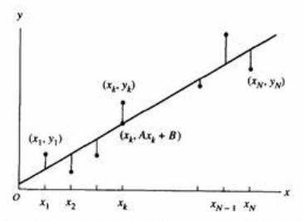
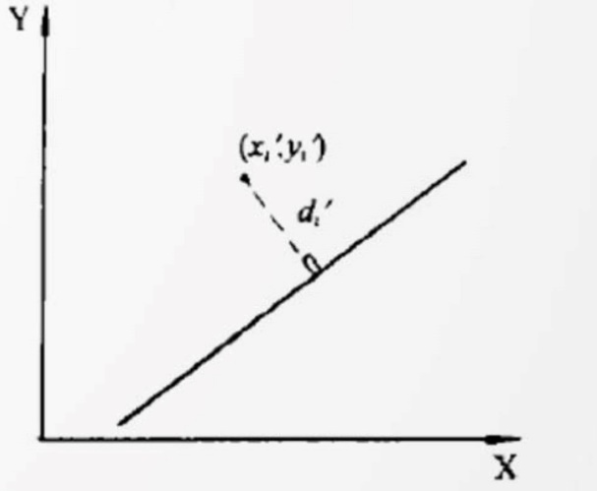
最小二乘法的四大变式
最小二乘法的四大变式
OLS
普通最小二乘法
WLS
Weighted Least Square
Weighted Total Least Square
WTLS
总体加权最小二乘法(考虑相关性)
Ordinary Least Square
WTLS
[w/o correlation]
加权最小二乘法
总体加权最小二乘法(不考虑相关性)
Weighted Total Least Square
[w/o correlation]
OLS
WTLS
15

Slide 16


最小二乘法的四大变式
WLS计算矩阵
WTLS计算矩阵
16

Slide 17
4
结果分析
17

Slide 18
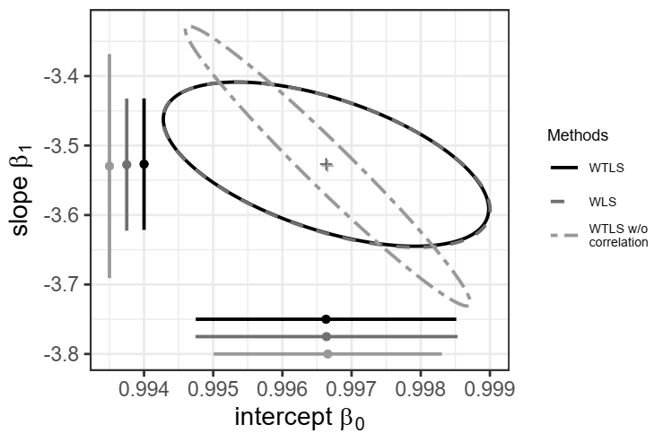
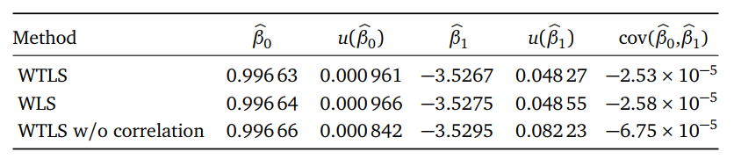
三种方法 基本一致
① OLS
② WLS
③ WTLS [w/o correlation]
④ WTLS
④
②
③
④
②
③

Slide 19
原因？
② WLS
③ WTLS
[w/o correlation]
④ WTLS

Slide 20
后者：
考虑了X, Y各变量间的关系，计算时引入了协方差矩阵
实际上：
X, Y变量间相关性不大，对实验结果影响较小
原因？
② WLS
③ WTLS
[w/o correlation]
④ WTLS
The correlation between X and Y is much smaller
(in the range between -0.067 and -0.045) and not displayed here.

Slide 21
几何直观：
由于X, Y 值均不确定
残差平方和 v.s. 点到直线距离平方和
实际数据：
the squared standard uncertainties and covariances in X relative to the variance of all measurements x1, .. ., xn are two magnitudes smaller than in Y (relative to the variance of y1,. .. , yn)
原因？
② WLS
③ WTLS
[w/o correlation]
④ WTLS
可靠性

Slide 22
恳请各位老师批评指正
小组成员：李逸卓 汤真妍 陆小可
2023年4月9日
22

